Slide 1
Δορυφορικές και Κινητές Επικοινωνίες
ΠΑΝΕΠΙΣΤΗΜΙΟ ΠΑΤΡΩΝ – ΗΜΤΥ – ΕΡΓΑΣΤΗΡΙΟ ΑΣΥΡΜΑΤΗΣ ΕΠΙΚΟΙΝΩΝΙΑΣ – WIRELESS TELECOMMUNICATIONS LABORATORY
Σταύρος Κωτσόπουλος
Αν. Καθηγητής
Διάλεξη 7η
Το παρόν υλικό υλοποιήθηκε από τον Γεώργιο Πάσχο στα πλαίσια του προγράμματος ΕΠΕΑΕΚ ΙΙ

Slide 2
Μάθημα 7ο
ΠΑΝΕΠΙΣΤΗΜΙΟ ΠΑΤΡΩΝ – ΗΜΤΥ – ΕΡΓΑΣΤΗΡΙΟ ΑΣΥΡΜΑΤΗΣ ΕΠΙΚΟΙΝΩΝΙΑΣ – WIRELESS TELECOMMUNICATIONS LABORATORY
Handover
Soft Handover
Power Control
Διάλεξη 7η
Άσκηση

Slide 3
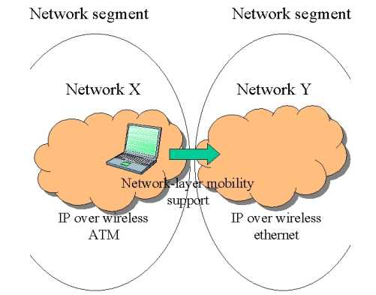
Μεταγωγή (Handover ή Handoff)
ΠΑΝΕΠΙΣΤΗΜΙΟ ΠΑΤΡΩΝ – ΗΜΤΥ – ΕΡΓΑΣΤΗΡΙΟ ΑΣΥΡΜΑΤΗΣ ΕΠΙΚΟΙΝΩΝΙΑΣ – WIRELESS TELECOMMUNICATIONS LABORATORY
Η διαδικασία της μεταγωγής λαμβάνει χώρα όταν απαιτείται από τον κινητό χρήστη η επικοινωνία με διαφορετικούς πόρους του δικτύου ή με ένα άλλο δίκτυο
Το σύστημα φροντίζει μέσω της μεταγωγής (Handover) να διατηρήσει την παρεχόμενη προς τον χρήστη υπηρεσία
Διάλεξη 7η
Ο χρήστης δεν πρέπει να αντιλαμβάνεται τη διαδικασία handover

Slide 4

Μεταγωγή (Handover ή Handoff)
ΠΑΝΕΠΙΣΤΗΜΙΟ ΠΑΤΡΩΝ – ΗΜΤΥ – ΕΡΓΑΣΤΗΡΙΟ ΑΣΥΡΜΑΤΗΣ ΕΠΙΚΟΙΝΩΝΙΑΣ – WIRELESS TELECOMMUNICATIONS LABORATORY
Κυψέλη 2
Κυψέλη 1
Διάλεξη 7η
Handover σε δρόμο υψηλής ταχύτητας. Ο χρήστης πριν το Handover επικοινωνεί με την κυψέλη 1 ενώ μετά το handover επικοινωνεί με την κυψέλη 2.

Slide 5
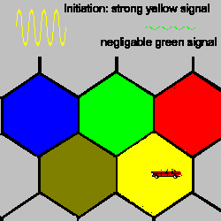
Κατώφλι μεταγωγής
(handover threshold)
ΠΑΝΕΠΙΣΤΗΜΙΟ ΠΑΤΡΩΝ – ΗΜΤΥ – ΕΡΓΑΣΤΗΡΙΟ ΑΣΥΡΜΑΤΗΣ ΕΠΙΚΟΙΝΩΝΙΑΣ – WIRELESS TELECOMMUNICATIONS LABORATORY
Όταν το σήμα από μια βάση γίνει μικρό, τότε η διαδικασία handover εκκινεί.
Υπάρχουν διάφοροι κανόνες απόφασης για την εκκίνηση του handover
Ο επικρατέστερος χρησι- μοποιεί το λόγο C/I. Όταν αυτός γίνει μικρότερος από ένα κατώφλι, ο χρήστης πραγματοποιεί μεταγωγή στη γειτονική κυψέλη με το μεγαλύτερο C/I
Διάλεξη 7η

Slide 6
Κατηγορίες Handover
ΠΑΝΕΠΙΣΤΗΜΙΟ ΠΑΤΡΩΝ – ΗΜΤΥ – ΕΡΓΑΣΤΗΡΙΟ ΑΣΥΡΜΑΤΗΣ ΕΠΙΚΟΙΝΩΝΙΑΣ – WIRELESS TELECOMMUNICATIONS LABORATORY
Intra-system Handover
Όταν το handover πραγματοποιείται μεταξύ δύο διαφορετικών συστημάτων (πχ GSM και UMTS)
Inter-system Handover
Όταν το handover πραγματοποιείται μέσα στο ίδιο σύστημα
Intra-cell Handover
Όταν το handover πραγματοποιείται μεταξύ δύο διαφορετικών κυψελών
Διάλεξη 7η
Inter-cell Handover
Όταν το handover πραγματοποιείται στο ίδιο κελί (πχ αλλαγή συχνότητας)

Slide 7

Χρόνος κράτησης καναλιού (channel holding time)
ΠΑΝΕΠΙΣΤΗΜΙΟ ΠΑΤΡΩΝ – ΗΜΤΥ – ΕΡΓΑΣΤΗΡΙΟ ΑΣΥΡΜΑΤΗΣ ΕΠΙΚΟΙΝΩΝΙΑΣ – WIRELESS TELECOMMUNICATIONS LABORATORY
Σε αυτό το παράδειγμα ο χρήστης πραγματοποιεί αρκετά handover πριν ολοκληρώσει την κλήση
D
F₁
F₂
F₃
F₄
F₁
F₂
Διάλεξη 7η
H
F₁
F₂
H
Χρόνος κράτησης
καναλιού είναι το συνολικό
διάστημα που ο χρήστης κρατά
δεσμευμένο ένα κανάλι επικοινωνίας
F₂
F₃
H
F₃
F₄
H
H
F₄
F₁
F₁
F₂

Slide 8
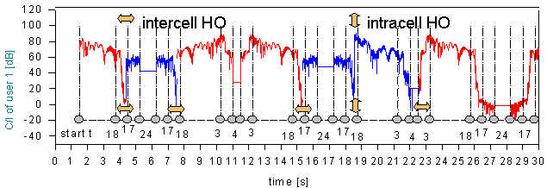
Μετρήσεις handover
ΠΑΝΕΠΙΣΤΗΜΙΟ ΠΑΤΡΩΝ – ΗΜΤΥ – ΕΡΓΑΣΤΗΡΙΟ ΑΣΥΡΜΑΤΗΣ ΕΠΙΚΟΙΝΩΝΙΑΣ – WIRELESS TELECOMMUNICATIONS LABORATORY
Διάλεξη 7η
Η κινητή συσκευή πραγματοποιεί διαρκείς μετρήσεις ισχύος που χρησιμοποιούνται από τη βάση για να αποφασιστεί το handover

Slide 9
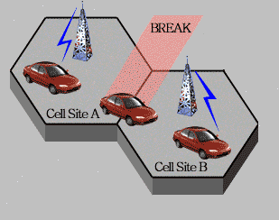
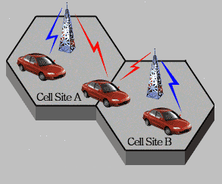
Soft handover (χαρακτηριστικό του UMTS)
ΠΑΝΕΠΙΣΤΗΜΙΟ ΠΑΤΡΩΝ – ΗΜΤΥ – ΕΡΓΑΣΤΗΡΙΟ ΑΣΥΡΜΑΤΗΣ ΕΠΙΚΟΙΝΩΝΙΑΣ – WIRELESS TELECOMMUNICATIONS LABORATORY
Hard Handover
Soft Handover
Διάλεξη 7η
Στην περίπτωση του Soft Handover, ο χρήστης επικοινωνεί με δύο ή περισσότερες βάσης ταυτόχρονα και με σκοπό να επιλέξει την καταλληλότερη για επικοινωνία. Η ιδιότητα αυτή είναι πολύ σημαντική καθώς δίνει ένα περιθώριο ασφαλούς λειτουργίας που μπορεί να μετρηθεί σε dB και λέγεται κέρδος από το soft handover (Soft handover gain).

Slide 10
Softer handover
ΠΑΝΕΠΙΣΤΗΜΙΟ ΠΑΤΡΩΝ – ΗΜΤΥ – ΕΡΓΑΣΤΗΡΙΟ ΑΣΥΡΜΑΤΗΣ ΕΠΙΚΟΙΝΩΝΙΑΣ – WIRELESS TELECOMMUNICATIONS LABORATORY
60%
40%
Softer Handover
Διάλεξη 7η
Στην περίπτωση του Softer Handover, ο χρήστης επικοινωνεί με δύο ή περισσότερες βάσης ταυτόχρονα και αποστέλλει δεδομένα και στις δύο. Συγκεκριμένα, στέλνει ένα ποσοστό δεδομένων στην κάθε μια που ορίζεται από τη Διαχείριση Πόρων (Radio Resource Management) του συστήματος.

Slide 11
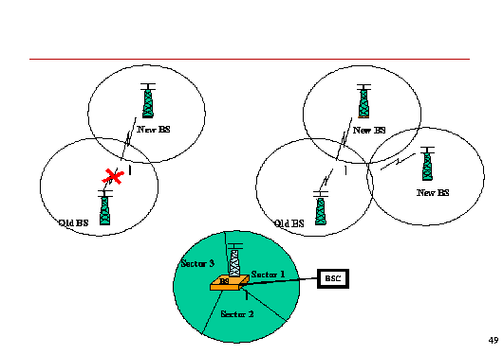
Σύγκριση
ΠΑΝΕΠΙΣΤΗΜΙΟ ΠΑΤΡΩΝ – ΗΜΤΥ – ΕΡΓΑΣΤΗΡΙΟ ΑΣΥΡΜΑΤΗΣ ΕΠΙΚΟΙΝΩΝΙΑΣ – WIRELESS TELECOMMUNICATIONS LABORATORY
Hard/Soft/Softer Handover
Διάλεξη 7η
Hard Handover
Soft Handover
Softer Handover

Slide 12
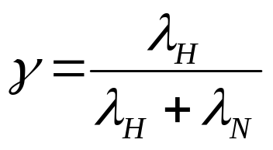

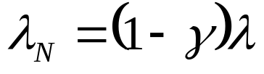
Handover Ratio
ΠΑΝΕΠΙΣΤΗΜΙΟ ΠΑΤΡΩΝ – ΗΜΤΥ – ΕΡΓΑΣΤΗΡΙΟ ΑΣΥΡΜΑΤΗΣ ΕΠΙΚΟΙΝΩΝΙΑΣ – WIRELESS TELECOMMUNICATIONS LABORATORY
Άρα:
και:
Διάλεξη 7η
Όταν το handover ratio είναι αυξημένο σε ένα σύστημα προκαλείται πρόβλημα λόγω του μεγάλου φόρτου σηματοδοσίας και αυξάνει η πιθανότητα απώλειας κλήσης

Slide 13
Ταξινόμηση Συνδρομητών Ανάλογα με την ταχύτητά τους
ΠΑΝΕΠΙΣΤΗΜΙΟ ΠΑΤΡΩΝ – ΗΜΤΥ – ΕΡΓΑΣΤΗΡΙΟ ΑΣΥΡΜΑΤΗΣ ΕΠΙΚΟΙΝΩΝΙΑΣ – WIRELESS TELECOMMUNICATIONS LABORATORY
Όταν αυξάνει η μέση ταχύτητα κίνησης των συνδρομητών αυξάνει και η συχνότητα των κλήσεων μεταγωγής (handover ratio). Αυτό πρέπει να αντιμετωπιστεί με κατάλληλα μέτρα όπως ειδικοί αλγόριθμοι handover ή κύτταρα σε μορφή ομπρέλας.
υ
Ακίνητοι συνδρομητές
Διάλεξη 7η
υ
Βραδέως κινούμενοι συνδρομητές
υ
Ταχέως κινούμενοι συνδρομητές

Slide 14
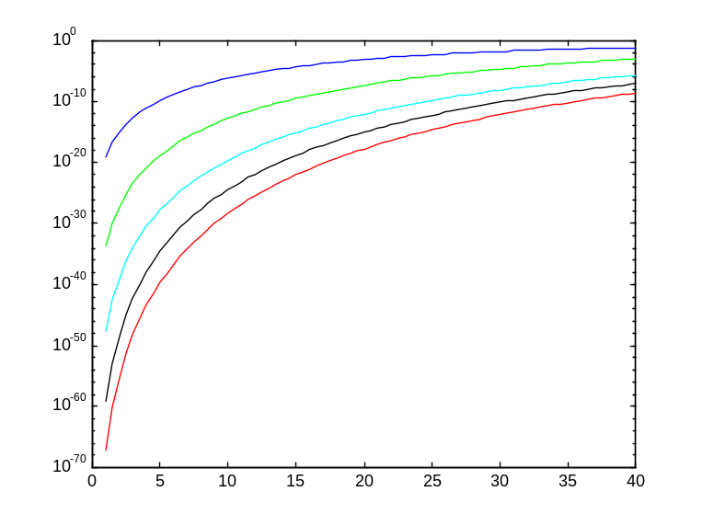
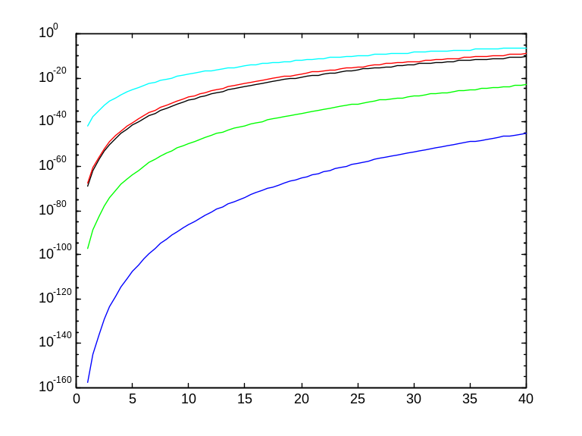

Αλγόριθμοι Handover
ΠΑΝΕΠΙΣΤΗΜΙΟ ΠΑΤΡΩΝ – ΗΜΤΥ – ΕΡΓΑΣΤΗΡΙΟ ΑΣΥΡΜΑΤΗΣ ΕΠΙΚΟΙΝΩΝΙΑΣ – WIRELESS TELECOMMUNICATIONS LABORATORY
Χρησιμοποιούνται για να βελτιώσουν την επίδοση του συστήματος και να ελαττώσουν την πιθανότητα απώλειας κλήσης.
Τεχνική δέσμευσης καναλιών
Διάλεξη 7η

Slide 15
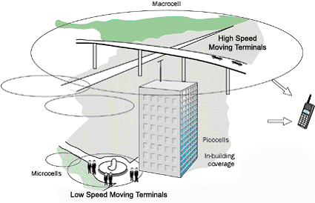
Κύτταρο Ομπρέλα
ΠΑΝΕΠΙΣΤΗΜΙΟ ΠΑΤΡΩΝ – ΗΜΤΥ – ΕΡΓΑΣΤΗΡΙΟ ΑΣΥΡΜΑΤΗΣ ΕΠΙΚΟΙΝΩΝΙΑΣ – WIRELESS TELECOMMUNICATIONS LABORATORY
Το κύτταρο ομπρέλα χρησιμοποιείται από συνδρομητές που κινούνται με μεγάλη ταχύτητα ώστε να ελαττώνεται ο αριθμός μεταγωγών. Βρίσκει συχνή εφαρμογή σε μεγάλους δρόμους υψηλής ταχύτητας.
Διάλεξη 7η

Slide 16
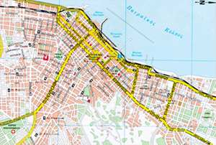
Κύτταρο Ομπρέλα
ΠΑΝΕΠΙΣΤΗΜΙΟ ΠΑΤΡΩΝ – ΗΜΤΥ – ΕΡΓΑΣΤΗΡΙΟ ΑΣΥΡΜΑΤΗΣ ΕΠΙΚΟΙΝΩΝΙΑΣ – WIRELESS TELECOMMUNICATIONS LABORATORY
Διάλεξη 7η

Slide 17
Άσκηση
ΠΑΝΕΠΙΣΤΗΜΙΟ ΠΑΤΡΩΝ – ΗΜΤΥ – ΕΡΓΑΣΤΗΡΙΟ ΑΣΥΡΜΑΤΗΣ ΕΠΙΚΟΙΝΩΝΙΑΣ – WIRELESS TELECOMMUNICATIONS LABORATORY
Να βρεθεί η πιθανότητα μπλοκαρίσματος και η πιθανότητα απώλειας κλήσης σε ένα κύτταρο που χρησιμοποιεί την τεχνική δέσμευσης καναλιών για αποκλειστική χρήση από τις κλήσεις μεταγωγής.
Δίνονται:
Η μελέτη γίνεται για συνθήκες φόρτου 10Ε
Το κύτταρο έχει συνολικούς πόρους 16 κανάλια
Ο λόγος κλήσεων μεταγωγής είναι 0.4
Δεσμεύουμε το ~18% των πόρων
Διάλεξη 7η

Slide 18
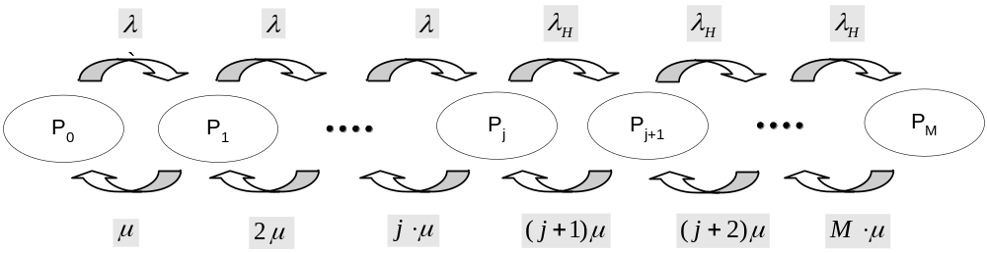
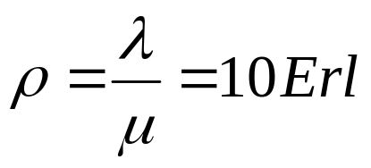
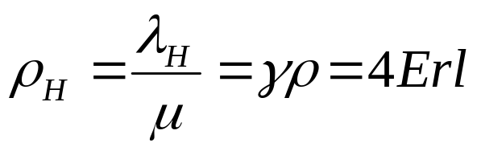
Λύση
ΠΑΝΕΠΙΣΤΗΜΙΟ ΠΑΤΡΩΝ – ΗΜΤΥ – ΕΡΓΑΣΤΗΡΙΟ ΑΣΥΡΜΑΤΗΣ ΕΠΙΚΟΙΝΩΝΙΑΣ – WIRELESS TELECOMMUNICATIONS LABORATORY
Διάλεξη 7η
Γνωρίζουμε ότι:
Ενώ:

Slide 19
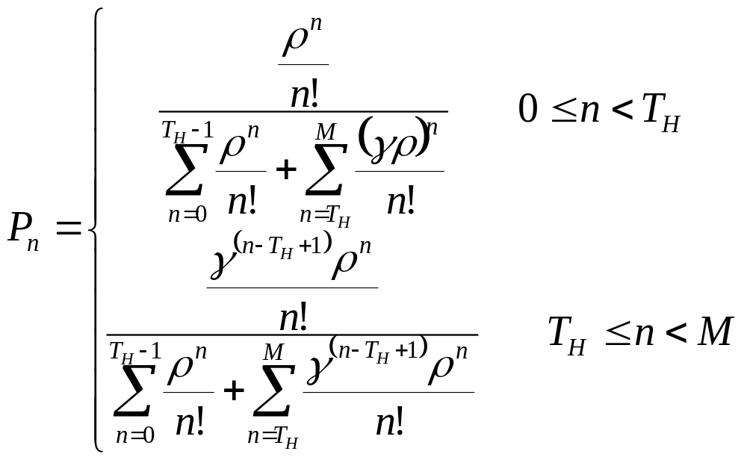
Γενική λύση των Μ καταστάσεων
ΠΑΝΕΠΙΣΤΗΜΙΟ ΠΑΤΡΩΝ – ΗΜΤΥ – ΕΡΓΑΣΤΗΡΙΟ ΑΣΥΡΜΑΤΗΣ ΕΠΙΚΟΙΝΩΝΙΑΣ – WIRELESS TELECOMMUNICATIONS LABORATORY
Διάλεξη 7η

Slide 20
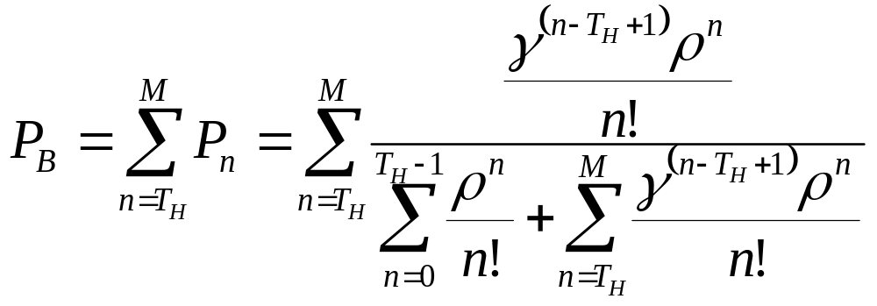
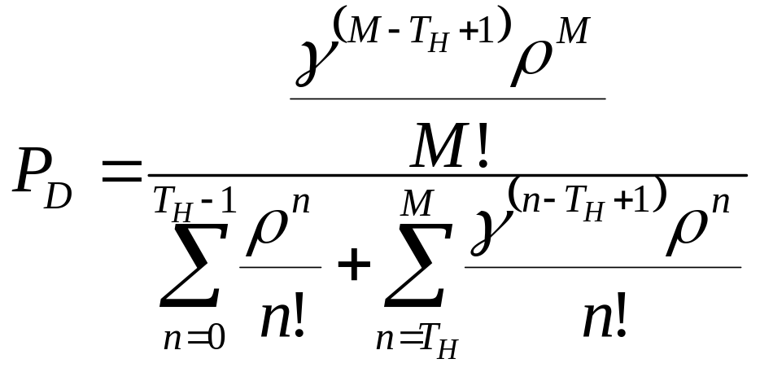
Απάντηση
ΠΑΝΕΠΙΣΤΗΜΙΟ ΠΑΤΡΩΝ – ΗΜΤΥ – ΕΡΓΑΣΤΗΡΙΟ ΑΣΥΡΜΑΤΗΣ ΕΠΙΚΟΙΝΩΝΙΑΣ – WIRELESS TELECOMMUNICATIONS LABORATORY
Μ=16
Διάλεξη 7η
Με:
Τ_{Η}=13
Λαμβάνουμε:
P_{B}=16
P_{D}=16

Slide 21
Συμπεράσματα
ΠΑΝΕΠΙΣΤΗΜΙΟ ΠΑΤΡΩΝ – ΗΜΤΥ – ΕΡΓΑΣΤΗΡΙΟ ΑΣΥΡΜΑΤΗΣ ΕΠΙΚΟΙΝΩΝΙΑΣ – WIRELESS TELECOMMUNICATIONS LABORATORY
H τεχνική δέσμευσης καναλιών έχει ως αποτέλεσμα την ελάττωση της πιθανότητας απώλειας κλήσης σε βάρος της πιθανότητας μπλοκαρίσματος.
Η παραπάνω διαδικασία βελτιώνει το συνολικό QoS του συστήματος.
H τεχνική δέσμευσης καναλιών αποτελεί μια βελτίωση του μοντέλου Erlang-B που χρησιμοποιείται στα περισσότερα σύγχρονα τηλεπικοινωνιακά συστήματα.
Διάλεξη 7η

Slide 22
Τέλος 7ης Διάλεξης
ΠΑΝΕΠΙΣΤΗΜΙΟ ΠΑΤΡΩΝ – ΗΜΤΥ – ΕΡΓΑΣΤΗΡΙΟ ΑΣΥΡΜΑΤΗΣ ΕΠΙΚΟΙΝΩΝΙΑΣ – WIRELESS TELECOMMUNICATIONS LABORATORY
WIRELESS TELECOMMUNICATIONS LABORATORY
Διάλεξη 7η

